Slide 1
Кола једносмјерне струје

Slide 2

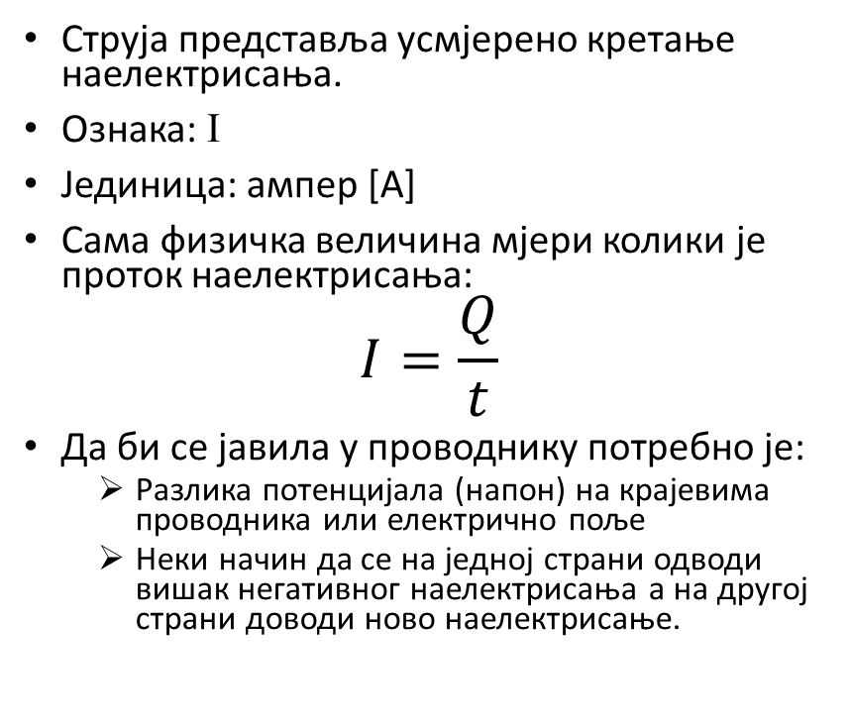


Електрична струја
Проводник
+
Струја представља усмјерено кретање наелектрисања.
Ознака: I
Јединица: ампер [A]
Сама физичка величина мјери колики је проток наелектрисања:
$$I=\frac{Q}{t}$$
Да би се јавила у проводнику потребно је:
  Разлика потенцијала (напон) на крајевима проводника или електрично поље
  Неки начин да се на једној страни одводи вишак негативног наелектрисања а на другој страни доводи ново наелектрисање.
-
$$U$$
-
$$I$$
-
-
$$\vec{Е}$$

Slide 3
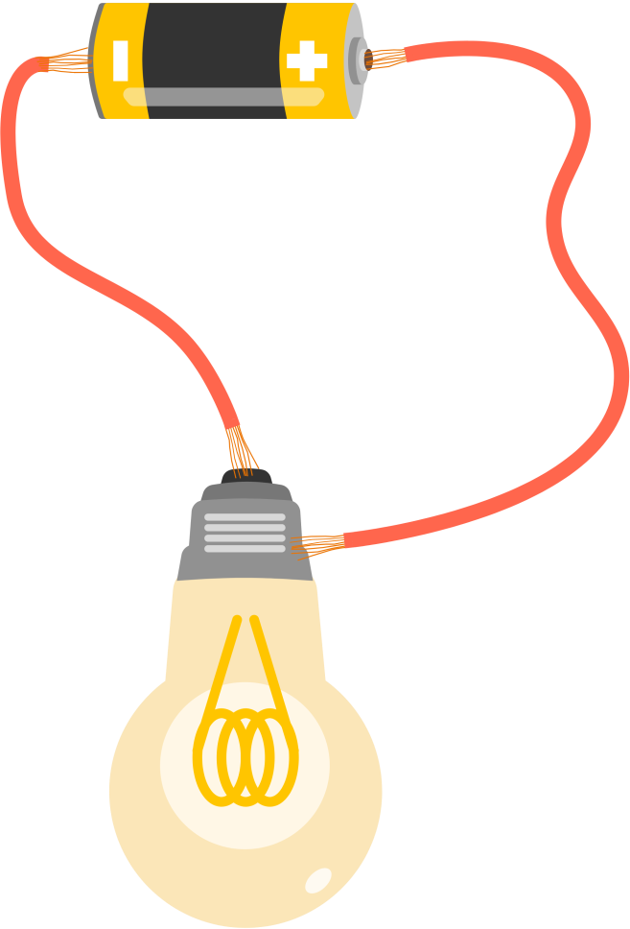
Електрично коло / струјни круг
Основни дјелови електричног кола:
Извор електромоторне силе (ЕМС):
нпр. извор напона. Погони наелектрисање. [V]
Спојни проводници
Потрошач

Slide 4
-
+

Slide 5
Симболи: Потрошачи
Отпорници
Амерички
Европски
Други потрошачи
Реостат / промјенљиви отпорник
потенциометар
сијалица
НИЈЕ отпорник ни потрошач
осигурач

Slide 6
Симболи: Извори ЕМС
Електрохемијски извор напона:
Врста извора једносмјерног напона.
Најчешће батерија. + није потребно писати.
Извор једносмјерног напона:
+
+
Основно својство извора ЕМС је колику ЕМС дају (ознака E) изражену у ВОЛТИМА.
То јесте колики је напон између + и – прикључка.
Како се батерија НЕ црта!
G
генератор
V=0V
Није извор.
Уземљење >

Slide 7
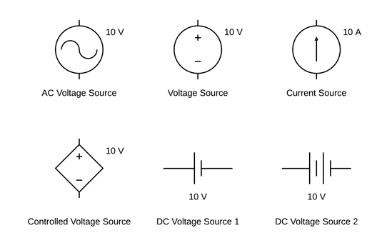
Други симболи извора ЕМС

Slide 8
Једноставно електрично коло
прекидач
Отворен прекидач:
струја не може да протече
+
Затворен прекидач:
струја може да протече

Slide 9
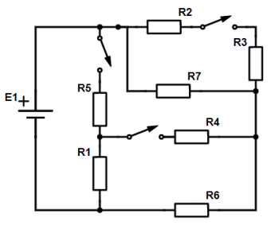
Струјни круг
Да би струја протекла кроз неки елемент кола мора да постоји пут од + стране извора до елемента и од елемента до – стране извора. При томе се не може користити исти проводник у оба смјера.

Slide 10
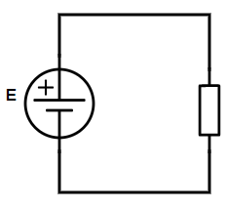
Смјер струје у односу на смјер кретања наелектрисања
Смјер кретања наелектрисања - електорна
Смјер струје
+
+
+
-
-
-

Slide 11

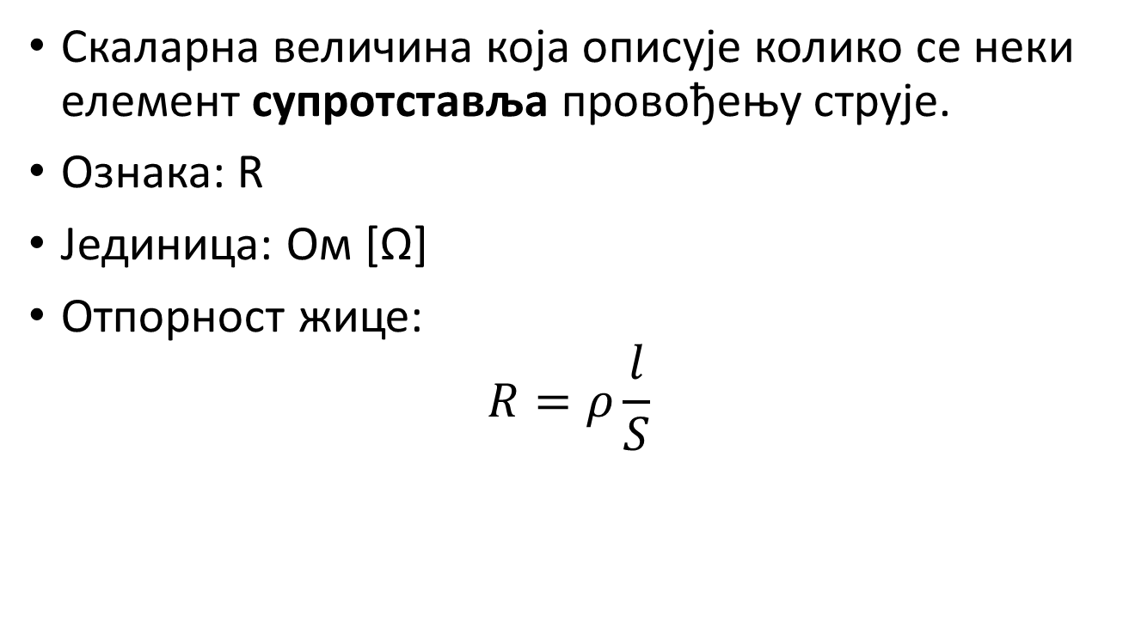
Отпорност
Скаларна величина која описује колико се неки елемент супротставља провођењу струје.
Ознака: R
Јединица: Ом [Ω]
Отпорност жице:
$$R=ρ\frac{l}{S}$$
ПРОВОДНОСТ
Карактеристика која описује колико је нешто добар проводник електричне енергије:
Ознака: G
Јединица: сименс [S]
Дужина проводника
Специфична отпорност:
Зависи од врсте материјала
Површина попречног пресјека

Slide 12

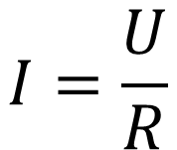
Омов закон
Показује везу између струје, напона и отпорности.
Из горњих можемо закључити:
  Са већом отпорношћу струја опада.
  Са већим напоном струја расте.
  Ако иста струја пролази кроз елементе различите отпорности, већи напон је на ономе који има већу отпорност.
$$I=\frac{U}{R}$$
$$U=I∙R$$

Slide 13

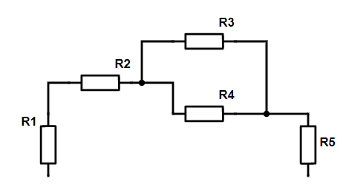




1. Кирхофов закон
Онолико колико струје уђе мора и да изађе.
I3
I1
$$I_{1}$$
I2
$$I_{5}$$
$$I_{1}=I_{5}$$

Slide 14
Чвор:
Чвор представља мјесто гдје се више од два проводника спајају.
Два чвора који су повезани проводником без отпорника између су у ствари један чвор.
Два начина обиљежавања чворова:
Чвор обиљежи кругом
Непостојање чвора обиљежи прескоком
Јесте чвор
Није чвор

Slide 15







Редна веза
$$I_{2}$$
Код редне везе иста струја тече кроз све елементе.
Не смије бити чвор између елемената.
Доња два отпорника нису у редној вези.
$$R_{2}$$
$$I_{1}$$
$$R_{1}$$
$$R_{3}$$
$$I_{3}$$
$$I_{1}=I_{2}=I_{3}$$

Slide 16





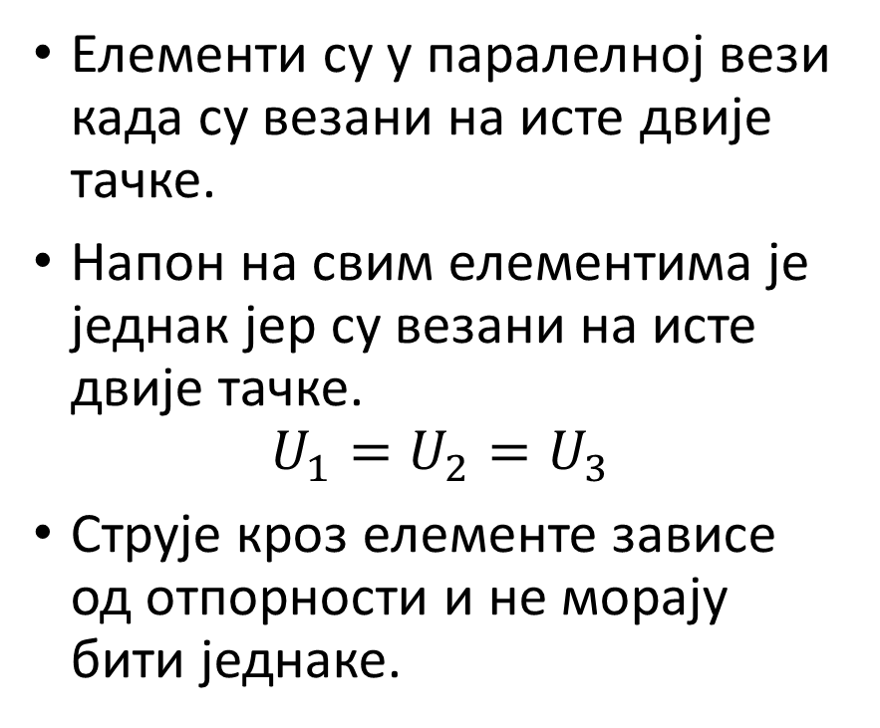






Паралелна веза
+
$$U_{1}$$
$$R_{1}$$
$$I_{1}$$
Елементи су у паралелној вези када су везани на исте двије тачке.
Напон на свим елементима је једнак јер су везани на исте двије тачке.
$$U_{1}=U_{2}=U_{3}$$
Струје кроз елементе зависе од отпорности и не морају бити једнаке.
+
$$U_{2}$$
$$R_{2}$$
$$I_{2}$$
А
+
$$U_{3}$$
B
$$R_{3}$$
$$I$$
$$I_{3}$$
$$I=I_{1}+I_{2}+I_{3}$$

Slide 17
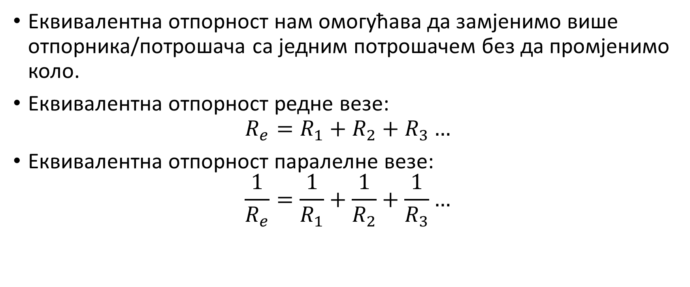
Еквивалентна отпорност
Еквивалентна отпорност нам омогућава да замјенимо више отпорника/потрошача са једним потрошачем без да промјенимо коло.
Еквивалентна отпорност редне везе:
$$R_{e}=R_{1}+R_{2}+R_{3}…$$
Еквивалентна отпорност паралелне везе:
$$\frac{1}{R_{e}}=\frac{1}{R_{1}}+\frac{1}{R_{2}}+\frac{1}{R_{3}}…$$

Slide 18





Електрична кола
У шемама електричних кола користимо идеалне елементе за представљање стварних кола.
За проводнике сматрамо да немају отпорност => све тачке које проводник повезује су на истом потенцијалу.
Код електричних кола важно је ко је са киме повезан а НЕ гдје се нешто налази. Доња два кола су идентична:
$$R_{2}$$
+
Е
$$≡$$
Е
$$R_{1}$$
$$R_{2}$$
+
$$R_{1}$$

Slide 19

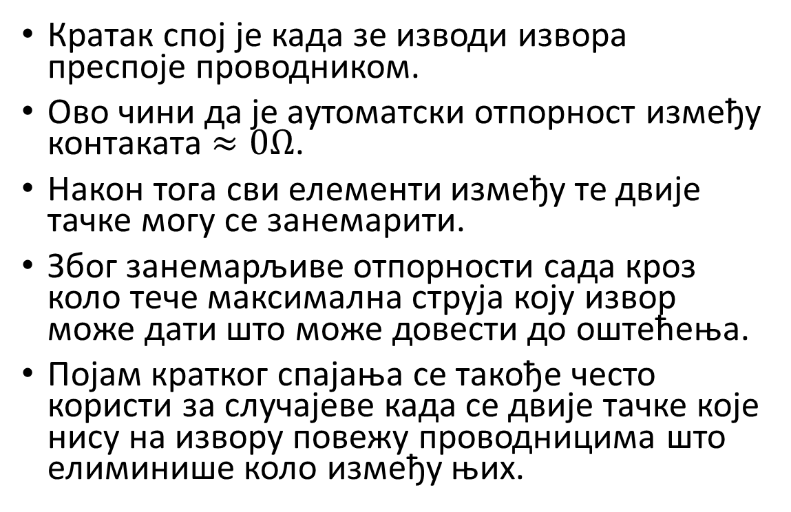



Кратак спој
Кратак спој је када зе изводи извора преспоје проводником.
Ово чини да је аутоматски отпорност између контаката $≈0Ω$.
Након тога сви елементи између те двије тачке могу се занемарити.
Због занемарљиве отпорности сада кроз коло тече максимална струја коју извор може дати што може довести до оштећења.
Појам кратког спајања се такође често користи за случајеве када се двије тачке које нису на извору повежу проводницима што елиминише коло између њих.
+
$$E$$
$$R_{1}$$
Кратак спој
$$⇓$$
+
$$E$$

Slide 20
Пратећа дејства електричне струје
Основно дејство: усмјерено кретање наелектрисања.
Пратеће појаве електричне струје:
  Топлотно: Проводник се загријева.
  Магнетно: Јавља се магнетно поље око проводника.
  Хемијско: Проласком струје кроз растворе јављају се хемијске реакције и издвајају се материјали на електродама. Примјер: електролиза.

Slide 21




Густина струје и наелектрисање
Количина наелектрисања у батерији се често изражава јединицом: mAh (милиамперчас).
Ова јединица у основи говори колика струја би испразнила батерију за један сат.
Густина струје
Ознака: Ј
1А = 1 C/s
$$1As=1C$$

Slide 22
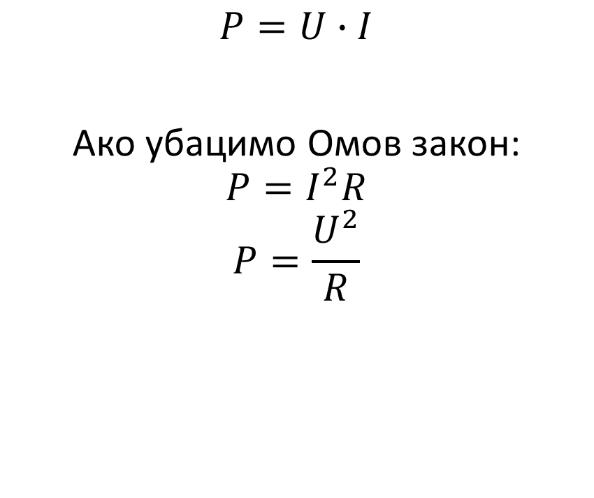
Џулов закон
Слободна наелектрисања која творе струју, приликом кретања се судрају са кристалном решетком и тиме предају дио своје енергије материјалу. Ова енергија се испољава као топлота.
Џулов закон дефинише колика се снага троши на загријевање проводника од стране струје.
$$P=U∙I$$
Ако убацимо Омов закон:
$$P=I^{2}R$$
$$P=\frac{U^{2}}{R}$$

Slide 23
























Напон између двије тачке у колу
Струја увјек тече од тачака на већем потенцијалу према тачки на нижем потенцијалу.
Тачке на већем потенцијалу обиљежавамо са +.
Напон између двије тачке у колу добијамо тако што кренемо од тачке на већем потенцијалу додајемо напоне.
Ако налетимо на + страну напона сабирамо а ако налетимо на – онда одузимамо.
+
$$U_{1}$$
$$U_{2}$$
+
$$A$$
+
+
+
+
$$I_{1}$$
$$I_{2}$$
$$E_{3}$$
$$E_{1}$$
$$E_{1}$$
$$U_{AB}$$
$$I_{3}$$
$$E_{2}$$
$$E_{2}$$
$$I_{1}$$
$$I_{2}$$
+
+
$$B$$
$$U_{4}$$
+
+
$$U_{3}$$
$$U_{AB}=$$
$$+U_{1}$$
$$−U_{2}$$
$$+E_{1}$$
$$−E_{2}$$
$$−U_{3}$$
$$+U_{4}$$

Slide 24




















2. Кирхофов закон
Збир напона по контури је НУЛА!
Контура је пут по колу који почиње и завршава се у истој тачци.
$$I_{1}$$
$$I_{2}$$
+
-
-
+
+
$$R_{1}$$
$$R_{2}$$
+
$$E_{3}$$
$$E_{1}$$
$$I_{3}$$
$$+I_{1}R_{1}$$
$$−I_{2}R_{2}$$
$$+E_{1}$$
$$−E_{2}$$
$$−I_{2}R_{4}$$
$$+I_{1}R_{3}$$
$$−E_{3}$$
$$=0V$$
$$I_{1}$$
$$I_{2}$$
$$E_{2}$$
+
-
$$R_{3}$$
+
+
$$R_{4}$$
-
контура

Slide 25
Гране:
Грана је сачињена од елемената који су у редној вези између два чвора.
+
$$R_{1}$$
$$R_{2}$$
+
$$E_{3}$$
$$E_{1}$$
$$E_{2}$$
+
$$R_{3}$$
$$R_{4}$$

